Slide 1
Enter
한자
space
한/영
ctrl
◀
▲
▶
0
ins
.
Del
▼
서울의 행정구역별 학원 수와 아파트 가격 간의 상관관계 분석
팀명: 성빈각
2016-13909 고한욱
2018-15042 김재민
2019-15039 김혜원

Slide 2
shift
0
ins
/
>
▶
<
▲
◀
▼
목 차
ctrl
space
주제 선정 및 자료 수집
코드 1: DataFrame
코드 2: 시각화
역할분담 및 소감

Slide 3
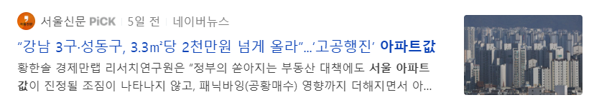

shift
0
ins
/
>
▶
<
▲
◀
▼
주제선정 및 자료수집
ctrl
space
사교육 지표: 사설학원 수, 학생 1만명 당 사설학원 수
출처: 서울 열린 데이터광장, 「서울시 자치구별 학생1만명당 사설학원수」
집값 지표: 아파트 단위면적(m²)당 평균가격
출처: KB부동산, 「(월간)KB주택가격동향(2019.12)」

Slide 4
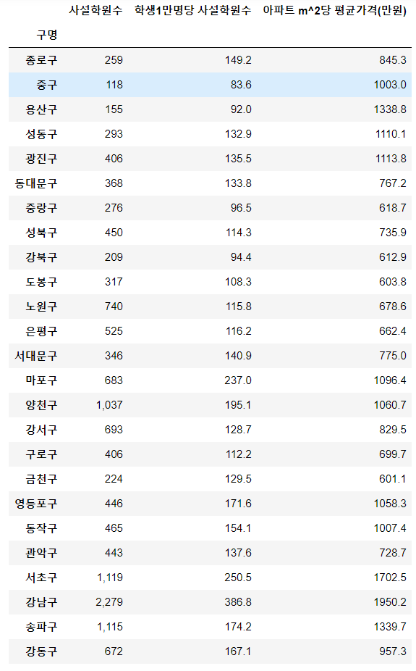
shift
0
ins
/
>
▶
<
▲
◀
▼
DataFrame
ctrl
space

Slide 5

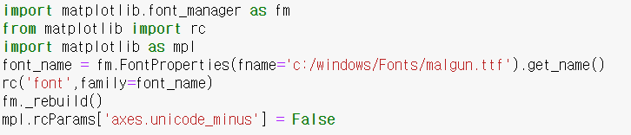
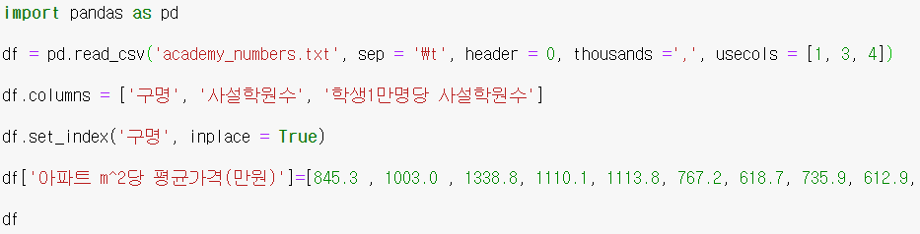
shift
0
ins
/
>
▶
<
▲
◀
▼
시각화
ctrl
space

Slide 6
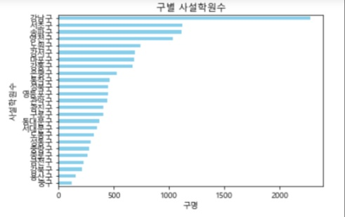
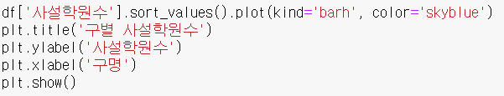
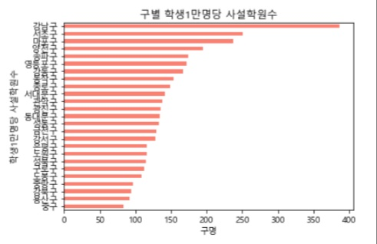
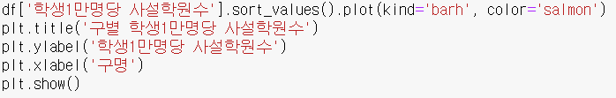
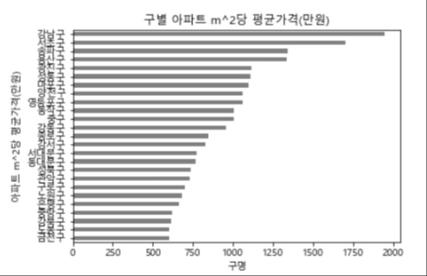
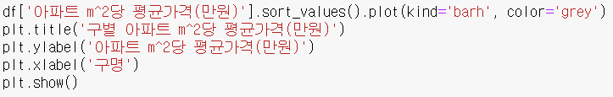
shift
0
ins
/
>
▶
<
▲
◀
▼
시각화 - 가로막대그래프
ctrl
space
제목
Y축 이름
X축 이름

Slide 7

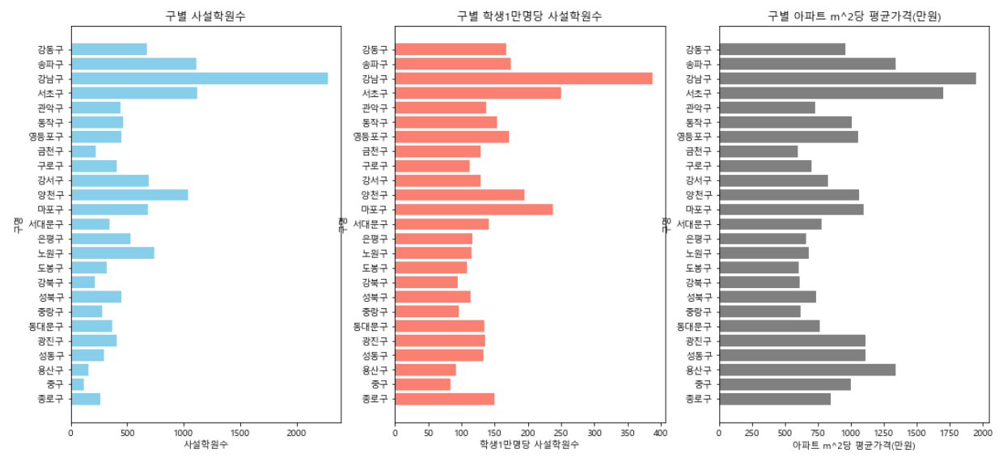


shift
0
ins
/
>
▶
<
▲
◀
▼
시각화 - 가로막대그래프
ctrl
space

Slide 8
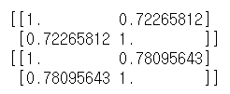
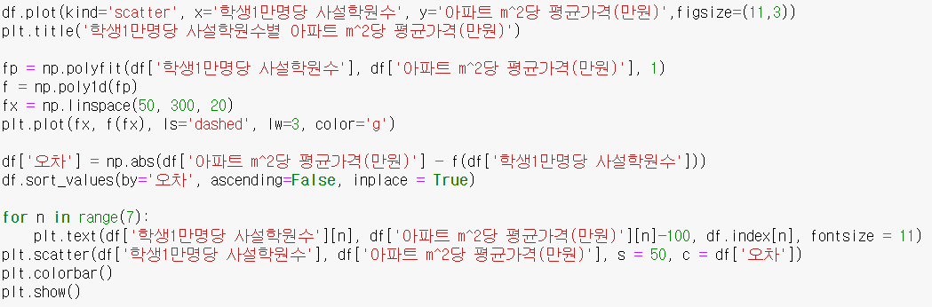

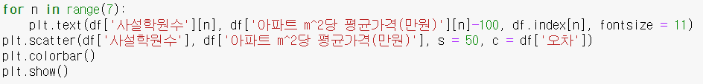
shift
0
ins
/
>
▶
<
▲
◀
▼
시각화 – 대표직선이 있는 산포도
ctrl
space

Slide 9
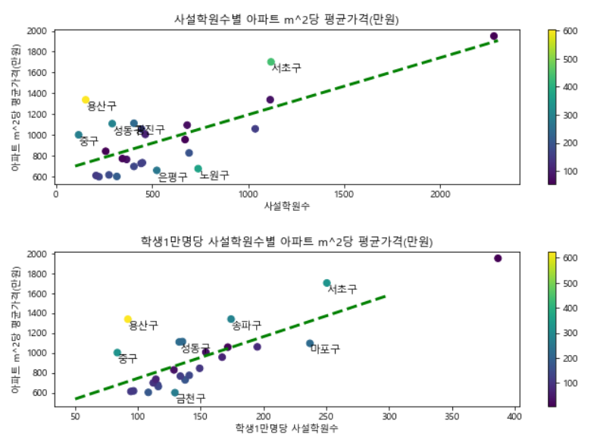
shift
0
ins
/
>
▶
<
▲
◀
▼
시각화 – 대표직선이 있는 산포도
ctrl
space

Slide 10
shift
0
ins
/
>
▶
<
▲
◀
▼
역할분담 및 소감
ctrl
space
2016-13909 고한욱 (PPT 및 발표)
앞으로 통계학적인 지식과 방법론을 학습한 뒤 이 수업에서 배운 코딩을 활용해 단순한 상관관계 분석을 넘어선 심화된 코드도 만들어보고 싶습니다. 이번 기말 프로젝트의 주제도 한 시점에서의 학원 수와 아파트 가격을 비교하기보다는 몇 년간의 시계열 자료를 코딩을 통해 한꺼번에 분석하는 방법을 사용한다면 상관관계를 더욱 정확하게 파악할 수 있었을 것 같습니다.
2018-15042 김재민 (DataFrame)
평소 프로그래밍이라는 것에 대한 궁금함과 갈증을 느끼다가 이번 수업을 통해서 그 갈증을 조금이나마 해소할 수 있어서 뜻깊은 기회였습니다. 메시지 띄우기 같은 단순한 기능이 구현되는 프로그램 뿐만 아니라 자동으로 데이터를 수집하고, 또 이를 분석하고 시각화하는 도구까지도 배울 수 있었어서 요즘 핫한 데이터 분석이라는 게 어떤 절차에 따라 이루어지는 것인지에 대한 내용도 개략적이나마 알게 되어서 좋았습니다. 특히 혼자 했었으면 힘들 데이터 처리 과정을 팀원들과 분담하며 수행하는 과정에서 조금 더 확실하게 이해하고 응용할 수 있게된 것 같습니다. 여기까지 오는 데 많은 도움을 주신 팀원분들과 교수님께 감사하다는 말씀 드리고 싶습니다!
2019-15039 김혜원 (시각화)
파이썬을 이 수업을 통해서 처음 접해봐서, 배우는 기회가 돼서 재밌었고, 팀별 기말과제 하면서 수업 마지막 부분에 배웠었던 시각화를 직접 해볼 수 있는 계기가 되어 좋았습니다. 특히 산포도 그리는 과정이 창의성을 발휘해 색깔, 선 스타일 등을 설정해볼 수 있어서 좋았습니다. 수업시간에 선생님이 주시는 자료로 해보는 것도 좋았지만 아무래도 팀 협업이 들어가니까 직접 선정한 주제에 맞게 팀원분이 스크래핑 해주신 데이터를 시각화 해보는 작업이라 더 재미있었던 것 같아요.

